Slide 1
Ferramenta de monitoramento do programa _ _ Imunização Nacional
Modelo
Anexo 1. Apresentação para o Equipamento Coordenador Nacional

Slide 2
Agenda
Situação atual da imunização
Finalidade e objetivo da ferramenta
Diferentes partes da ferramenta
Perguntas de qualificação em uma escala de maturidade _
Pontos-chave a considerar
Guia para realizar a avaliação
Resultados esperados

Slide 3
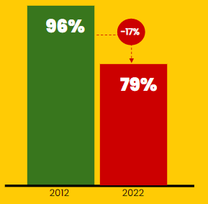
Situação Atual da Imunização no país xxx
Cobertura DTP3 XXX
Múltiplos fatores - Eles têm mudado desde o último Avaliação MYP
Pandemia do covid-19
Introdução da vacina _
Estrutura governamental _
O quadro jurídico do
Fonte: //immunizationdata.who.int/compare.html?COMPARISON=type1__WIISE/MT_AD_COV_LONG+type2__WIISE/MT_AD_COV_LONG+option1__DTP_coverage+option2__DTP_PLUS_coverage&CODE=GTM+PER&YEAR =

Slide 4
Objetivo da ferramenta
Autoavaliar o desempenho do programa nacional de imunização no país em 13 componentes do PAV, utilizando uma ferramenta abrangente de gestão de desempenho para identificar sucessos e lacunas e estabelecer prioridades para o programa .

Slide 5
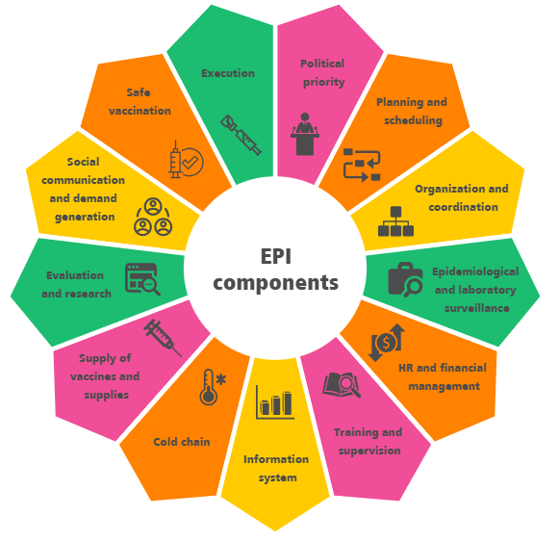
Objetivos da ferramenta (2)
Autoavaliar o desempenho de cada componente do MYP (conforme mostrado no diagrama)
Desenvolver um plano de acção nacional para melhorar o PAV visando:
  Priorizar recomendações que exijam intervenção imediata,
  Definir o cronograma de atividades e o orçamento necessário,
  Determine se é necessário expandir a avaliação ou apoiar a abordagem de lacunas em componentes específicos.

Slide 6
Objetivo da ferramenta em nível subnacional e local
 |  | Está ferramenta tem como mirar autoavaliar ele desempenho do PAV nacional e identificar conquistas e lacunas em ele programar e promover melhorias .
 |  | Para nivelar subnacional e local, a ferramenta ele serve como um meio de validar reivindicações realizado ao nível nacional .
 |  | Permite rever a implementação local , ajudando a confirmar e complementar o descobertas ao nível nacional .
 |  | As pontuações gerado no nível subnacionais e locais não contribuem para a avaliação final . Eles desempenham um papel crucial na informação e no refinamento da pontuação no nível nacional , fornecendo a compreensão mais granular do desempenho do programa .

Slide 7
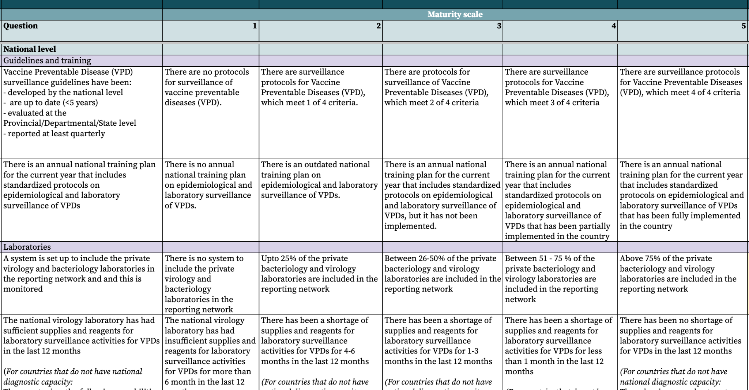
A ferramenta tem quatro partes principal diferente .
2. Escala de maturidade de cinco pontos
1. Perguntas
3. Nível nacional/subnacional
4. Subseções

Slide 8
Perguntas sobre a ferramenta de monitoramento _ _
196 questões em todos o componentes :
Nível 109 nacional
nível 67 sub nacional
20 localmente _

Slide 9
Escala de cinco pontos ajuda a avaliar a maturidade _ _ _ em cada perguntar .
Níveis de desempenho
1
2
3
4
5
Nível iniciante
Nível gerenciado
Nível definido
Nível gerenciado quantitativamente
Nível otimizado
Unid insuficiente ou indisponível .
Os elementos disponível presente problemas de completude , atualização , sua o uso não é o apropriado .
Os elementos disponíveis são implementados com a funcionalidade de um sistema de rotina .
Eles não são reconhecidos preconceitos nenhum problemas.
Todos o artigos estão disponível , confiável , completo e atualizado . e eles se conhecem alguns preconceitos / problemas que podem ser melhorar .
Todos o Unid estão disponíveis , são confiáveis , completos , atualizados e implementados de forma padronizada e eficiente .

Slide 10
Existem quatro pontos-chave a serem considerados ao realizar a autoavaliação
 |  | A ferramenta é autoadministrada por ele País
 |  | Os consultores CIM/OPS fornecem apenas suporte e esclarecimentos técnicas . Eles não fornecem recomendações para selecione a pontuação final
 |  | A ferramenta Está projetado para o Autoavaliação do MYP e promoção de melhorias em ele programa . Não se destina a avaliar ou emitir _ ensaios sobre ele desempenho do país .
 |  | A nota na escala de maturidade _ não é o Foco principal ; Identifique as causas subjacente ao _ coleiras de garrafa e o conquistas é o que vai ajudar para a melhoria do país .

Slide 11
A autoavaliação será implementada em três fases
Fase 1. Preparação :
Nomear e incorporar _ _ membros do Comitê Nacional de Coordenação (CNC), atuando o consultor da OPAS e o ponto focal da CIM da Representação da OPAS como secretariado .
Preparar e estimar ele orçamento para a autoavaliação do MYP e definir a data para fazer isso .
Levar a cabo a revisão documental comunicando-se com interessados de diferentes Departamentos MYP coletando documentos relevante para o últimos 5 anos .
Revise e relacione documentos relevante com perguntas na ferramenta _
Completar ele Relatório de análise da situação do EPI para fornecer _ a visão geral da situação atual do PAI em ele país .
Introduzir relatório final de análise da situação ao PAI Nacional e à OPAS.
Preparar a apresentação de análise de situação _ _ baseado em ele relatório .
Adaptar a ferramenta de autoavaliação ao contexto do país .

Slide 12
A autoavaliação será implementada em três fases
Fase 2a. Implementação de nível _ subnacional e local:
Selecione três áreas sub nacional onde você pode realizar autoavaliação _
Selecione três Estabelecimentos de saúde _ em cada área subnacional para a visita de campo .
Coordenado com _ Oficiais do PAV dos três áreas subnacionais para avaliar a disposição de receber visitas de campo
Pôster datas das visitas de campo .
Identifique 1 ou 2 pessoas no nível nacional para viajar a nível subnacional para apoiar a implementação da avaliação .
Reveja o componentes 2-13 com participantes de nível _ sub nacional na versão Excel da ferramenta .
Avaliar cada pergunte e escreva notas apresentação detalhando os motivos atrás do placar
Levar a cabo visita de campo para autoavaliação ele componente 14
Colete pontuações para cada _ pergunta em nível subnacional e local em a apenas Versão Excel da ferramenta . Esses as descobertas serão usadas para informar a autoavaliação no nível nacional .
Nota: Fica ao critério do nível subnacional determinar quantos níveis subnacionais e unidades de saúde podem ser visitados.

Slide 13
A autoavaliação será implementada em três fases
Fase 2b. Implementação de nível _ nacional :
Agende uma autoavaliação em nível nacional durante cinco dias; cada componente será revisado em uma oficina separada
Identificar participantes devem convidar para cada workshop e estabelecer equipes de facilitação de workshops para conduzir as sessões .
Levar a cabo a atividade de simulação para que o equipe de facilitação do workshop se prepara para liderar o oficinas .
Organizar a cerimônia de abertura para apresentação da ferramenta a todos _ o participantes .
levar a cabo _ cada workshop participando em debates sobre a pontuação de cada perguntar . Enriquecer a discussão aproveitando a pontuação de autoavaliação e pontos de discussão _ sub nacional .
levar a cabo _ a sessão informativo com _ equipes de facilitação de workshops e consolidar o pontuações de cada workshop em um arquivo Excel no final de cada dia.
Organizar a cerimônia de encerramento e resumo _ o principais conclusões do oficinas .

Slide 14
A autoavaliação será implementada em três fases
Fase 3. Monitoramento :
Desde o fim o plano de ação pode carregar alguns tempo , priorize a identificação de ações que podem ser _ implementar imediatamente .
Introduzir ele relatório final com ações imediato para tomar às autoridades nacional
Desenvolva um plano de ação para as áreas prioridade usando Ações discutido em o oficinas .
Apresentar plano de ação às autoridades nacional para o seu aprovação .
Implemento o plano de ação .
Finalize as pontuações de cada componente usando apenas pontuações no nível _ nacional .
  (Para o países onde a avaliação ao nível nacional ocorre antes da avaliação subnacional , fim o pontuações para cada perguntar depois de revisar primeiro o _ pontuações subnacionais . Se houver um discrepância importante entre os dois, discuta ele pontuação final de nível nacional com NCT e inclui Está Informação em ele relatório final )
Desenvolver um relatório final baseado em ideias e notas do oficinas .
Identificar áreas prioridades do _ diferente componentes para o país .

Slide 15
Está autoavaliação vai jogar cinco resultados principal _
1. |  | Revisão de documento : Coletar dados sobre ele desempenho de cada componente do PAI durante o últimos 5 anos .
2. |  | Análise da situação : Fornecer a visão geral da situação do MYP antes de realizar a autoavaliação .
3. |  | Ferramenta de monitoramento de desempenho : _ _ Autogerenciado em nível nacional e subnacional e através visitas de campo locais _
4. |  | Relatório final e apresentação : Descrição do status atual de cada Componente PAI e recomendações .
5. |  | Plano de ação : Um plano para fechar as lacunas avançar necessidades urgentes do PAV nacional .

